Slide 1
Wetenschappelijk en significantie
WETENSCHAPPLIJK EN SIGNIFICANTIE

Slide 2






wetenschappelijk
$${10}^{2}$$
$$=10×10$$
$$=100$$
$${10}^{3}$$
$$=10×10×10$$
$$=1000$$
macht positief
komma naar rechts

Slide 3






Wetenschappelijk
$${10}^{−2}$$
$$=\frac{1}{10×10 }$$
$$=1/{100}$$
$${10}^{−3}$$
$$=\frac{1}{10×10×10 }$$
$$=1/{1000}$$
macht negatief
komma naar links

Slide 4
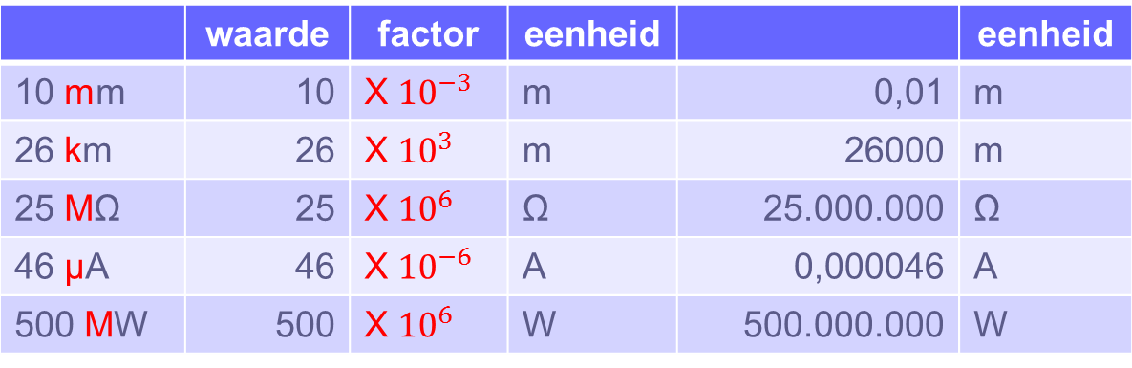

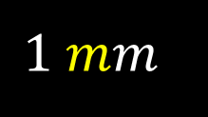



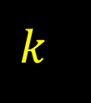

Voorbeeld
factor
$$1 m$$
$$k$$
$$= 1 × {10}^{3} m$$
= 1 $×$ 1000 m
= 1000 m
$$1 mm$$
$$= 1 × {10}^{−3} m$$
= 1 $×$ 1/1000 m
= 0,001 m

Slide 5
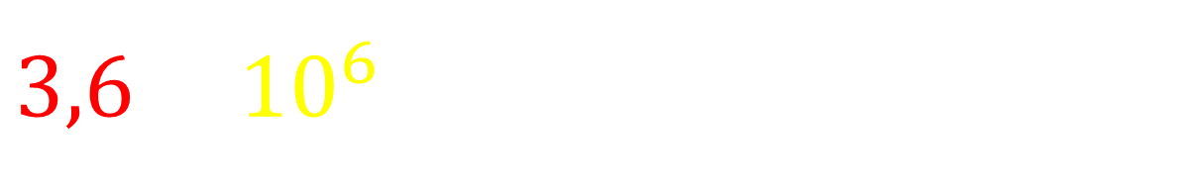
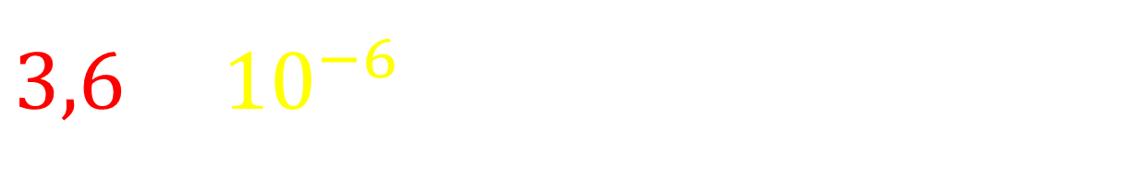
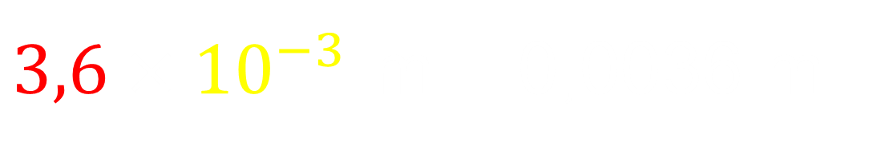
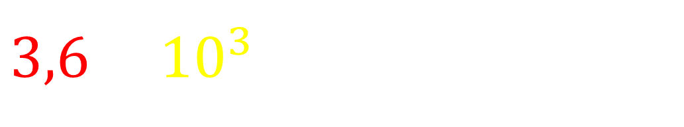
Wetenschappelijk
Wetenschappelijk
Getallen tussen de 1 en 10
vermenigvuldigt met een macht van 10
$3,6×{10}^{6}$ m = 3.600.000 m
$3,6×{10}^{3}$ m = 3.600 m
$3,6×{10}^{−3}$ m = 0,0036 m
$3,6×{10}^{−6}$ m = 0,0000036 m

Slide 6




OEFENING
Wetenschappelijk
72580000 =
9525600 =
4589,4586 =
58 =
$${7,258 ×10}^{7}$$
$${\text{9,5256} ×10}^{6}$$
$${\text{4,5894586} ×10}^{3}$$
$${\text{5,8} ×10}^{1}$$

Slide 7




OEFENING
Wetenschappelijk
0,0007258 =
0,00952 =
0,0000586 =
0,58 =
$${7,258 ×10}^{−4}$$
$${\text{9,52} ×10}^{−3}$$
$${\text{5,86} ×10}^{−5}$$
$${\text{5,8} ×10}^{−1}$$

Slide 8
Waarom Wetenschappelijk
WETENSCHAPPLIJK EN SIGNIFICANTIE

Slide 9
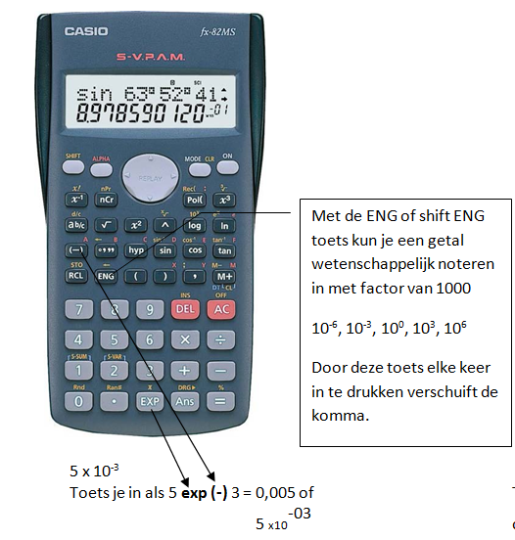
De rekenmachine
WETENSCHAPPLIJK EN SIGNIFICANTIE

Slide 10
Wetenschappelijk invoeren
WETENSCHAPPLIJK EN SIGNIFICANTIE
Reken de volgende som uit:
5 x 10³ / 2,5 x 10⁻²
Invoer: 5 EXP 3 / 2,5 exp -2
Uitkomst: 200.000 = 200 x 10³ = 0,2 x 10⁶

Slide 11
Significant
WETENSCHAPPLIJK EN SIGNIFICANTIE
Komt uit het engels en betekend belangrijk.
Het getal 1.435.678
Welk getal is hier belangrijker de 1 of de 8?
De 1 natuurlijk van 1 miljoen
is belangrijker dan de 8.

Slide 12
Significantie
WETENSCHAPPLIJK EN SIGNIFICANTIE
Hoe noteer je significantie?

Slide 13
Voorbeeld 1:
WETENSCHAPPLIJK EN SIGNIFICANTIE
1.435.678
1 significant cijfer 1 x 10⁶
2 significante cijfers 1,4 x 10⁶
3 significante cijfers 1,44 x 10⁶
4 significante cijfers 1,436 x 10⁶

Slide 14
Voorbeeld 2
WETENSCHAPPLIJK EN SIGNIFICANTIE
Bij een Komma getal tel je de voorloopnullen niet mee.
0,00534678
1 significant cijfer 5 x 10⁻³
2 significante cijfers 5,3 x 10⁻³
3 significante cijfers 5,35 x 10⁻³
4 significante cijfers 5,347 x 10⁻³

Slide 15




Schrijf alle getallen met 2 significante cijfers.
Significantie
72580000 =
9525600 =
4589,4586 =
59,9 =
$${7,3 ×10}^{7}$$
$${\text{9,5} ×10}^{6}$$
$${\text{4,6} ×10}^{3}$$
$${\text{6,0} ×10}^{1}$$

Slide 16




Significantie
Schrijf alle getallen met 3 significante cijfers.
0,0007258 =
0,00952 =
0,000058649 =
0,5805 =
$${7,26 ×10}^{−4}$$
$${\text{9,5}\text{2} ×10}^{−3}$$
$${\text{5,86} ×10}^{−5}$$
$${\text{5,81} ×10}^{−1}$$

Slide 17
Standaard regel:
Significantie
Zoek het minst significante getal uit de opgave.
Antwoord in hetzelfde aantal significante cijfers.

Slide 18
Maak opgave
OPGAVE
T
H
A
47, 54, 55, 56, 58 en 61
Opgave T
Opgave H
Opgave A

